Slide 1




Curso Desenvolvedor Front-End
Javascript
Aula 02

Slide 2
Operador Igualdade
O operador == em JavaScript é o operador de igualdade ampla (ou abstrata).
Ele compara se dois valores são iguais, mas realiza conversão automática de tipo (coerção) antes da comparação.
Isso significa que 5 == "5" resulta em true, pois o string "5" é convertido para número

Slide 3
Operador Desigualdade
O operador != em JavaScript é o operador de desigualdade (ou diferente de).
Ele verifica se dois valores são diferentes, retornando true se forem diferentes e false se forem iguais.
Este operador realiza conversão de tipo implícita ("coerção"), o que significa que ele pode considerar valores de tipos diferentes como iguais.

Slide 4
Operadores Comparação
Os operadores de comparação testam a ordem relativa (numérica ou alfabética) de seus dois operandos:
Menor que (<)
O operador < é avaliado como true se o primeiro operando é menor do que o segundo; caso
contrário, é avaliado como false.
alert(5 < 10); // Retorna: true
alert(20 < 10); // Retorna: false
alert(10 < 10); // Retorna: false (é igual, não menor)

Slide 5
Operadores Comparação
Maior que (>)
O operador > é avaliado como true se o primeiro operando é maior do que o segundo; caso contrário, é avaliado como false.
alert(10 > 5); // Resultado: true
alert(3 > 10); // Resultado: false
alert(10 > 10); // Resultado: false

Slide 6
Operadores Comparação
Menor ou igual a (<=)
O operador <= é avaliado como true se o primeiro operando é menor ou igual ao segundo; caso contrário, é avaliado como false.
alert(5 <= 10); // true (5 é menor que 10)
alert(10 <= 10); // true (10 é igual a 10)
alert(15 <= 10); // false (15 não é menor nem igual a 10)

Slide 7
Operadores Comparação
Maior ou igual a (>=)
O operador >= é avaliado como true se o primeiro operando é maior ou igual ao o segundo; caso contrário, é avaliado como false.
alert(10 >= 5); // true (10 é maior que 5)
alert(10 >= 10); // true (10 é igual a 10)
alert(5 >= 10); // false (5 é menor que 10)

Slide 8
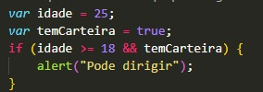
Operadores Lógicos
&& (E)
O operador lógico && (E) no JavaScript retorna true apenas se ambos os operandos forem verdadeiros.

Slide 9
Tabela Verdade
Tabela verdade AND (E)
Independente de quais expressões forem usadas, se os resultados forem:
V E V = V
V E F = F
F E V = F
F E F = F

Slide 10
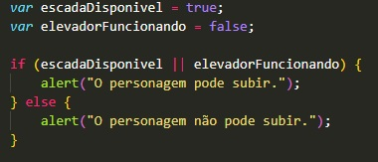
Operadores Lógicos
II (OU)
O operador lógico || "OU" em programação. Ele é usado para combinar duas ou mais condições e verificar se pelo menos uma delas é verdadeira.

Slide 11
Tabela Verdade
Tabela Verdade OR (OU)
Neste tipo de tabela verdade, mesmo tendo uma proposição Falsa, ela não invalida a Verdadeira.
Ex:
V e V = V
V e F = V
F e V = V
F e F = F

Slide 12
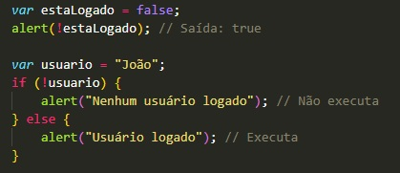
Operadores Lógicos
! (NOT)
O operador ! em JavaScript é o operador lógico NOT (negação). Ele inverte o valor booleano de uma expressão: transforma true em false e false em true.

Slide 13
Operador in
O operador in espera um operando no lado esquerdo que seja ou possa ser convertido em uma string.
No lado direito, ele espera um operando que seja um objeto.
Ele é avaliado como true se o valor do lado esquerdo é o nome de uma propriedade do objeto do lado direito.

Slide 14
Operador in
O operador in espera um operando no lado esquerdo que seja ou possa ser convertido em uma string.
No lado direito, ele espera um operando que seja um objeto.
Ele é avaliado como true se o valor do lado esquerdo é o nome de uma propriedade do objeto do lado direito.

Slide 15

Operador in

Slide 16
Operador incremento
O operador de incremento (++) em JavaScript aumenta em 1 o valor de uma variável numérica, sendo amplamente utilizado em contadores e loops.
Ele pode ser prefixado (++x, incrementa antes de usar) ou posfixado (x++, incrementa após usar).
var a = 5;
var b = ++a; // a é 6, b é 6 (incremento prefixado)
var x = 5;
var y = x++; // x é 6, y é 5 (incremento posfixado)

